Slide 1



Slide 2


重症肺炎联合ECMO支持病例诊治分享

Slide 3

● 病例简介
摘要
1.独特性：患者因细菌感染引起重症肺炎导致呼吸衰竭，需要ECMO支持，病情危重，治疗复杂。
2.背景：本病例患者受凉后间断发热，就诊于当地医院，病情未好转，肺部感染加重，重度ARDS，我院会诊后于当地医院辅助ECMO支持转入我院。患者因重症肺炎,呼吸衰竭，重度ARDS接受ECMO治疗。病情复杂且危重。

Slide 4
● 患者基础信息
1.人口学信息：60岁、男、退休教师、甘肃省永昌县城关镇阳光佳园3栋103号
2.主诉：间断发热，痰中带血10余天，加重3天
3.既往史：高血压，最高收缩压160mmhg ，服用药（具体不详），控制尚可。血糖升高1年，未规律诊治。既往行呼吸道声带息肉切除术，发现有睡眠呼吸暂停低通气综合征、乙型肝炎病史(具体不详)。
生活方式：吸烟40年，每天半包、长期饮少量酒

Slide 5
● 入院后检查
1.体格检查：
T:36.6°C. P:124次/分 R: 18次/分Bp: 135/ 76mmHg (休克状态，去甲肾上腺素0.1ug/Kg/min,间羟胺1.66ug/Kg/min)，APACHE II评分27分，SOFA评分12分，患者镇静镇痛状态，气管插管接呼吸机辅助通气(模式; SIMV PRVC参数: Fi02 60%、VT 330ml、PEEP 6cmH20、 RR 18次/分、PS 22) cmH2O、 ECMO支持(右侧颈内静脉及右侧股静脉置管，模式: V-V，参数: Fi02 100%， 气流速2L/min、离心泵转速3720，流量4. 7L/min) SPO2 波动于82- 90%，休克状态，去甲肾上腺素0.1ug/Kg/min，间羟胺1.66ug/Kg/min,全身皮肤黏膜色泽正常。头颅及五官正常，双侧瞳孔等大等圆，d=3 mm, 对光反射正常，眼睑及结膜正常，巩膜无黄染。口唇发绀，胸廓正常无畸形，双肺呼吸音弱，可闻及湿性啰音，心率124次/分，律齐，心音正常，各瓣膜听诊区未闻及病理性杂音。腹部平坦，Murphy征阴性，肝脾肋下未触及，肠鸣音4次/分。双下肢无水肿。
2.辅助检查：
9-5胸部正位片：双肺多发大片状高密度影， 考虑炎症，建议复查。
9-6胸部正位片：1.双肺纹理增重;双肺肺野大部分实变，考虑炎症，建议CT进一步检查;2.右侧少量胸腔积液可能;3. CVC管头端位于右侧第5后肋水平;4.腹部部分肠管积气，请结合临床。
生化异常类：尿素29.84mmol/L 肌酐285.8mmol/L 尿酸673umol/L
葡萄糖24.31mmol/L 总胆红素25.7umol/L 间接胆红素13.1umol/L
甘油三酯3.08mmol/L 乳酸脱氢酶950U/L
血常规：白细胞17.25×109 血红蛋白155g/L 血小板164×109 中性粒细胞百分比95.3％
T细胞亚群绝对计数：CD3＋202个/uL CD3＋CD4＋绝对数 121个/uL
心脏三项：高敏肌钙蛋白 0.183 肌红蛋白244.6 BNP 176.3

Slide 6
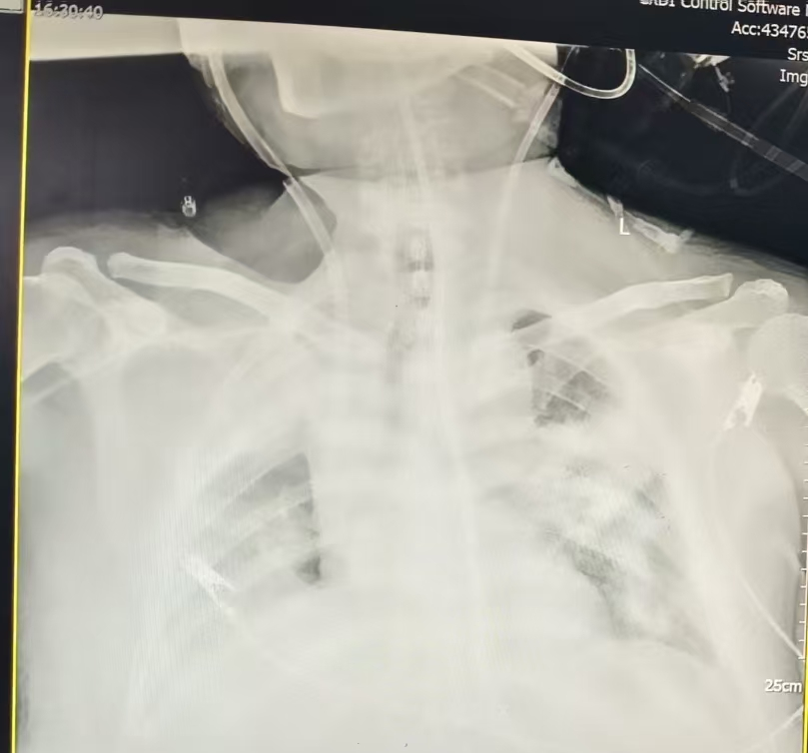
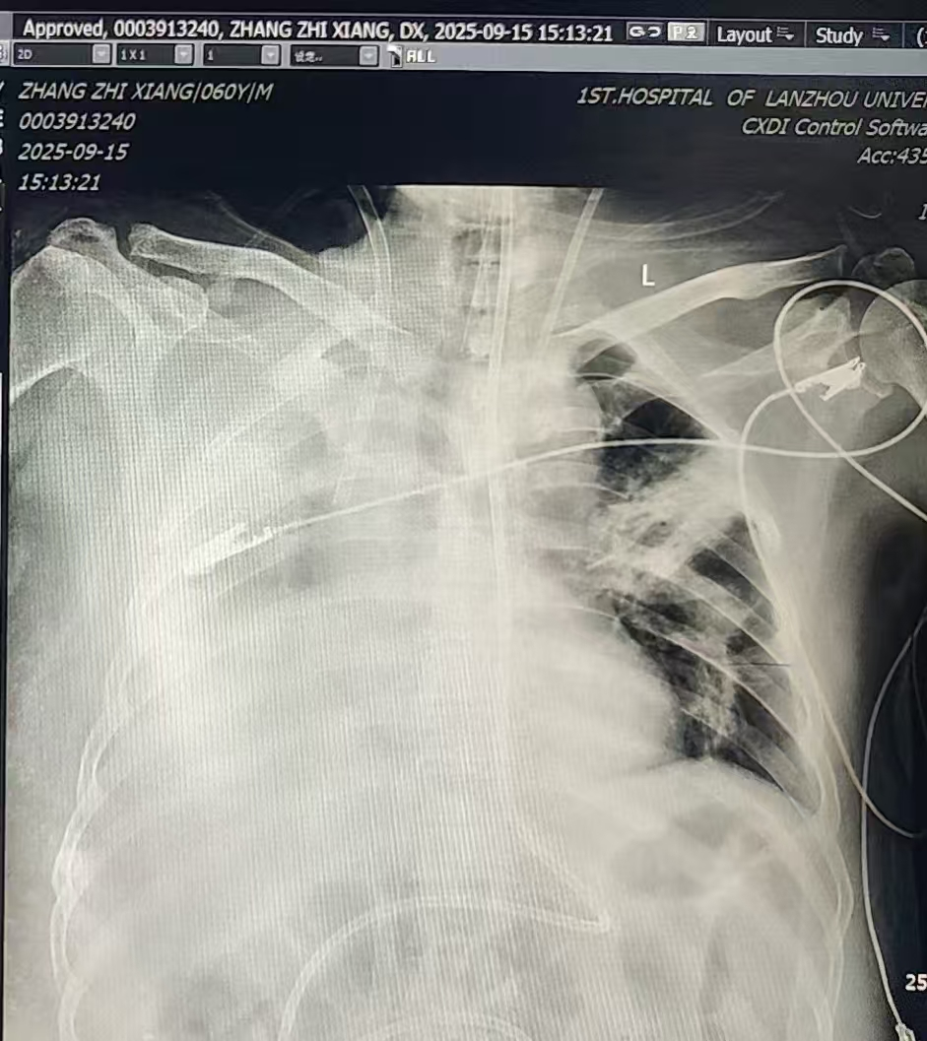
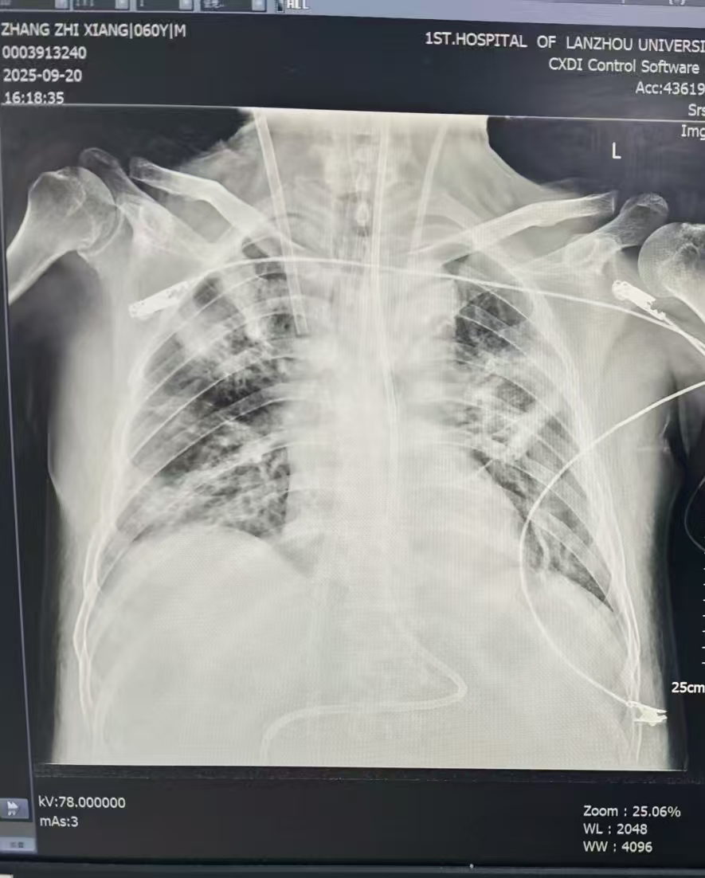
● 入院后检查
3.影像学检查：

Slide 7
● 诊断评估
诊断评估
1.初步诊断：1.重症肺炎呼吸衰竭重度ARDS ECMO术后; 2.脓毒症脓毒性休克循环衰竭; 3. 急性肾衰竭; 4.脓毒性心肌病心力衰竭; 5. 多脏器功能衰竭; 6.肝功能不全; 7. 低蛋白血症; 8. 高血压病3级(极高危); 9.2型糖尿病; 10. 慢性乙型病毒性肝炎;11.睡眠呼吸暂停低通气综合征
2.诊断依据：9-11痰培养检出鲍曼不动杆菌 MDR。9-5肺泡灌洗NGS:肺炎克雷伯菌(序列数39) ，铜绿假单胞菌(序列数95)，嗜肺军团菌(序列数67316)。9-13肺泡灌洗NGS:鲍曼不动杆菌(序列数79672) ，洋葱伯克霍尔德(序列数1240)，嗜肺军团菌(序列数73)。
3.鉴别诊断：排除肺结核：等结核中毒症状明显，痰检可发现抗酸杆菌，胸部X线片检查可发现病灶。
排除急性间质性肺炎：鉴别特征是ARDS通常有可识别的危险因素，而急性间质性肺炎没有，通常需要肺活检诊断诊断。
排除特发性肺间质纤维化急性加重:预后明显更差，怀疑该病时通常需要肺活检。
排除支气管哮喘：青年人多见，支气管激发或舒张试验阳性

Slide 8
● 治疗过程
1.药物：抗生素，9-6开始使用 万古霉素 美罗培南
9-7调整为 苹果酸奈诺沙星 罗红霉素 美罗培南
9-11使用 美罗培南 多粘菌素E 替加环素 罗红霉素 奈诺沙星
9-13使用美罗培南 多粘菌素E 依拉环素 罗红霉素
2.手术：9月5日ECMO上机

Slide 9
● 治疗过程
3.微生物/病理结果：呼吸道病原菌核酸芯片检测：鲍曼不动杆菌。9-11痰培养检出鲍曼不动杆菌 MDR。9-5肺泡灌洗NGS:肺炎克雷伯菌(序列数39) ，铜绿假单胞菌(序列数95)，嗜肺军团菌(序列数67316)。9-13肺泡灌洗NGS:鲍曼不动杆菌(序列数79672) ，洋葱伯克霍尔德(序列数1240)，嗜肺军团菌(序列数73)。
4.方案调整： WBC 17.25 10 9/L，NEUT% 95.3 %,炎症两项（检）：IL-6 40.20 pg/mL,PCT 32.400 ng/mL,，给予美罗培南+万古霉素抗感染治疗。
当地医院痰涂片可见真菌孢了及假菌丝，考虑真菌感染，给予卡泊芬净抗真菌治疗，后患者胸片提示肺部感染加重，痰培养鲍曼不动杆菌，9-11使用 美罗培南 多粘菌素E 替加环素 罗红霉素 奈诺沙星，但感染控制不佳，9-15使用美罗培南 多粘菌素E 依拉环素 罗红霉素 ，目前炎症指标降低，ECMO支持条件降低，呼吸机条件降低，休克纠正。
5.指标追踪：动态记录体温、炎症标志物

Slide 10
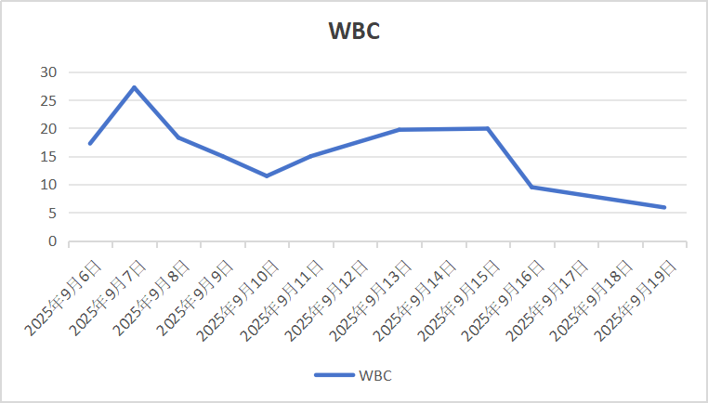
● 治疗过程
3.时间轴记录:(折线图)

Slide 11

● 诊疗体会
1.疗效评价：本例患者抗感染治疗方案达到微生物学治愈，患者炎症指标降低，同时胸部CT提示肺部感染较前明显吸收，成功撤除ECMO。
2.局限性：未从首次四环素类就选依拉环素，后续进行替换
3.结论：治疗过程中，持续动态完善肺泡灌洗液，根据病原学及药敏结果及时调整抗感染方案，此患者早期军团菌感染，治疗过程中多重耐药菌发生，在尽早选用最新四环素（依拉环素）联合其他抗生素，更早控制肺部感染，达到了及早撤除ECMO的目的。尽早选用依拉环素有助于评估疗效并减少不必要的广谱抗生素暴露，降低耐药加重风险。

Slide 12
感谢观看
敬请指导

